Slide 1
Föräldrainfo
IFK Västerås P-05 2019-02-13
Kl 18:30
Draft2

Slide 2
IFK info
IFK Västerås grundades 1898 (Västerås äldsta fotbollsförening)
1904 Spelas den första fotbollsmatchen. Matchen spelas i Sala mot Köping.
Herrlaget spelar just nu i division 4
Hemsida IFK Fotboll: http://www.ifk.nu
Blåa tråden

Slide 3
IFK info (2)
Kansli / Licenser / Lag
Susanne Lindqvist 021-41 44 22 / 070 310 17 00
Mail: susanne@ifk.nu
Kansli /Medlem
Sofia Olsson 021-41 44 22
Mail: sofia@ifk.nu
Herrlaget/utveckling Ungdom
Jonny Rödlund har slutat

Slide 4
Ledare och Tränare 2019
Magnus Elvhage, tränare
Lars Ericsson, tränare och målvaktstränare
Ole Jonsson, tränare
Göran Linvall, tränare
Karsten Kretschmar, lagledare (och tränare)
Set-up 2019:
Ansvar för träningsplanering: Magnus (Göran)
Målvaktsträning: Lars (Karsten)
Huvudtränare vid matcherna: Lars (Karsten)

Slide 5
Föräldrar
Föräldrar presenterar sig
Kassör: Karin Spector
Matchvärdansvarig: Åke Siwertson?

Slide 6
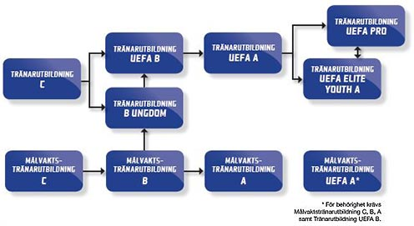
Tränarutbildning (Svff)
Ungdomar 13-19 år
Barn upp t.o.m. 12 år

Slide 7
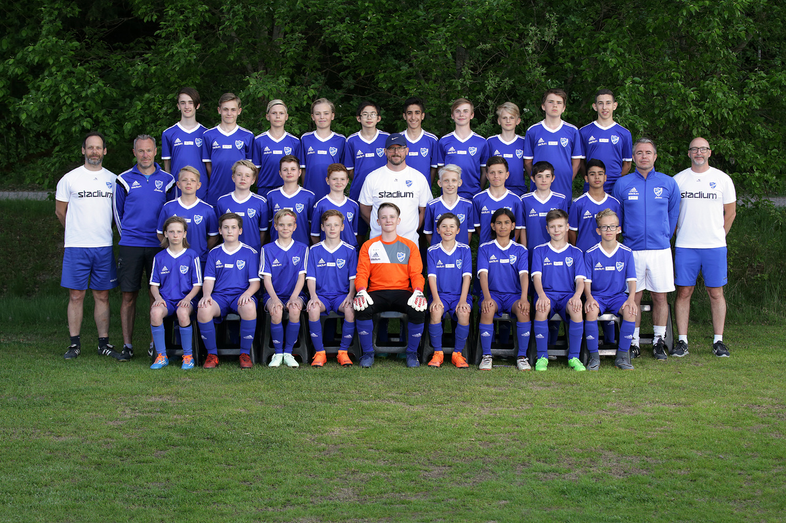
Truppen 2018

Slide 8
Truppen 2019
Nuvarande trupp: 24
Nya spelare sedan sist:
Luciano
Leon
Slutat: Noel, Max, August Ha, Viggo, Lukas
Alvin | Jonte
Aros | Karl
Arvid | Kevin
August Ho | Leandro
Charlie | Leon
Emil E | Luciano
Emil S | Melker
Erik | Oscar
Gustav | Robin
Hugo | Sanad
Isac | Simon
Isak | Victor
Notes:
Nästa säsong, hur många fortsätter ? Hur många lag?

Slide 9
P05 på Facebook
Skicka gärna en vänförfrågan till oss via FB!

Slide 10
Filosofie P05 (14 år)
Alla spelar
Alla spelar lika mycket
Alla får spela på alla positioner
Under en och samma match behåller man samma position
Vi följer spelarutvecklingsplanen som är utgivit från Sveriges fotbollsförbund Fokus är på spel med boll och att ha roligt Fokus är inte på att vinna matcher till varje pris
Lagkaptens rollen kommer att roteras. Kriterier för att bli lagkapten för en match är: Visa ansvar för laget, delta mycket i träningarna och vara ett föredöme

Slide 11
Seriespel 2019
Krav på att vara med på match är att vara med på minst 50% av träningarna
2 lag anmälda i serien 13-14 år
9-manna med offside med 7 resp. 11 manna mål
Serietabeller kommer att finnas
Vi kommer att anpassa nivån till varje match efter bästa förmåga och erfarenhet från tidigare säsongerna
Tränarna har koll på hur ofta killarna har kallats, har spelat och på vilka positioner

Slide 12
Matcher Spelschema (vårtermin)
Matchtiderna är inte fastställda ännu
Information på laget.se gäller
Killar som inte är anmälda i klubben eller inte har betalt får inte spela
Ytterligare info finns på http://vff.se/

Slide 13
Ord till föräldrar
Vid förhinder (match) måste ledaren informeras
Uppdatera bilderna på hemsidan
Ingen coaching till barnen från sidan
Se till att barnen har ätit ordentligt en stund innan träningen
Kom i tid till samling, träning och match
Laguppställningen gås igenom strax efter samlingen
Var på plats 10 min innan träningen börjar
Vid match står föräldrar på andra sidan
Barnen ska ha varma kläder med sig

Slide 14
Träningar
Vinter
Onsdagar Kl 19:30-21:00, Wenströmska
Söndagar Kl 18:00-19:30, Solid Park
Sommar
Tisdagar och torsdagar 18:30 – 20:00 (om möjligt)
Konditions och styrketräning med Cecilia Murelius

Slide 15
Träningsmatcher & Cuper 2019
Träningsmatcher (hittills bokade)
Februari? Barkarö (hemma)
13 mars VIK hemma (Kl 18:00 Solid Park)
7 april SSK OBS hemmamtach (Kl 9 Hamre)
13 april VIK borta (Kl 16 Skultuna Gräsplan)
Ingen Gothia Cup i år. Bara 11 manna i vår ålder. Plan för 2020!
Cuper vår
Fibra Cup (f.d. Sharp cup) 30 maj – 1 juni
Aroscupen den 27 juni – 30 juni
Cuper höst
Ej planerat ännu

Slide 16
Träningsplanering Vår 2019
v2 v3 v4
Tema1 - Anfallsspel - Spelbarhet och spelavstånd
v5 v6 v7
Tema 2 - Anfallsspel - Spelbredd och speldjup
v8 v10 v11(sportlov)
Tema 3 - Försvarsspel – Press
v12 v13 v14
Tema 4 - Anfallsspel – Väggspel
v15 v17 v18 (påsklov)
Tema 5 - Anfallsspel – Överlappning
v19 v20 v21
Tema 6 - Försvarsspel - Press och täckning
v22 v23 v24
Tema 7 - Anfallsspel - Djupledsspel

Slide 17
Aktiviteter och annat 2019
Träningsläger Enköping (se nästa sida)
Fotografering 21/22 maj 2019
Restaurangchansen
Försäljning av toa/hushållspappret
Bollkallar
Försäljning av annat?
Andra idéer?

Slide 18
Träningsläger Enköping
16/3 samling Kl 14 Idrottshuset Enköping Torggatan 2 A, Enköping
17/3 Hämtning Kl 14:15
Ingår 1 middag, 1 frukost, 1 lunch, 2 mellanmål
Hjälp av föräldrar
16/3 Mackor till alla efter badet och innan fotboll
17/3 Mackor och frukt till barnen vid hämtning
Ta med
Badkläder
Fotbollskläder
Ombyte
Duschgrejor
Liggunderlag
Sovsäck + Kudde
Tbd

Slide 19
Ekonomi 2019 Karin Spector Update 2018-02-08
I kassan per 2018-03-05 (förra föräldramötet) | 29.389
Intäkt
Sharp Cup 2018 | 2.000
Sponsor 2018 (5000Kr - kostnad för tryck) | 17.635
Restaurangchansen inbetalt 2018 | 18.490
Återbetalning kickoff cup | 1.050
Overaller | 10.800
Fika försäljning (swish) | 4.669
Toapapper 2018 | 29.280
 | 83.924
Utgifter
Bowling | -1.875
Oktobercupen 2018 | -2.000
Betalt för Restaurangchansen till IFK | -13.455
Betalning toapapper 2018 | -21.470
Betalning kläder till IFK | -37.233
Present tränarna | -110
Utlägg fika | -98
Aroscupen 2019 | -4.000
 | -80.241
Total i kassan | 33.073
Varav på konto | 32.704
Handkassa | 369

Slide 20
Sponsorer 2019
Magnus Elvhage
Sabina Siwertson
Henrik Linder
Peter Eriksson
Sükrü Soner
Tack!

Slide 21
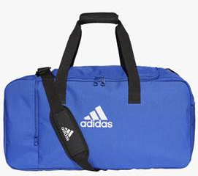
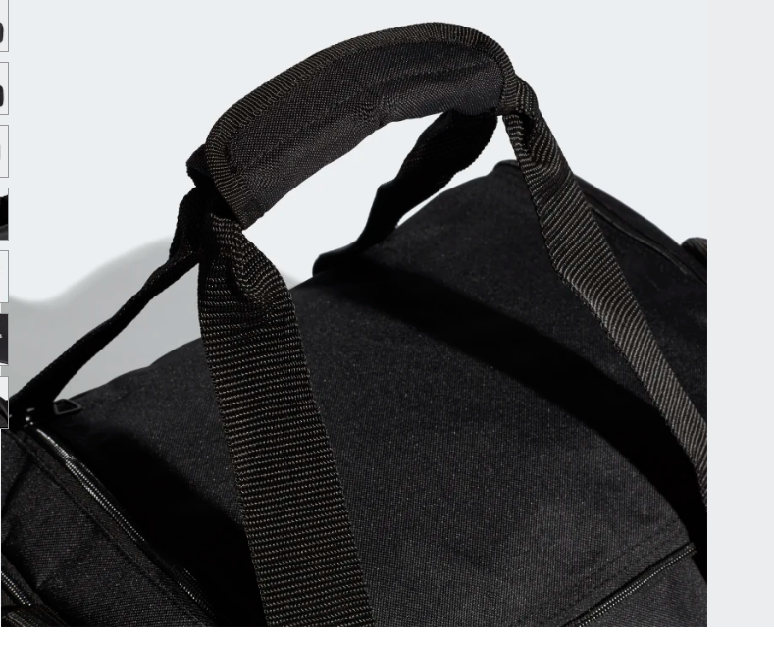
Adidas Tiro Väska Extra fack för skor
300Kr
XY

Slide 22
Ord till tränarna
Hur upplever ni oss som tränare?
Vad är bra?
Vad kan utvecklas?
Ledord:
Coachande under match
Träningsupplägg
Filosofi
Involvering
osv

Slide 23
Tack för visat intresse
IFK Västerås P-05

